Slide 1
Tone Pavček

Slide 2
Tone Pavček (1928-2011)

Slide 3
Tone Pavček
diplomiral pravo, nikoli ni opravljal pravne službe
- slovenski pesnik, novinar, prevajalec, urednik

Slide 4
Unicefov ambasador imenovan leta 1996

Slide 5
Prevodi
- njegova dela so prevedena v hrvaščino, nemščino, makedonščino, srbščino, češčino, gruzijščino, azerbajdžanščino

Slide 6
Zbirke za otroke
- Juri Muri po Sloveniji
- Juri Muri po Afriki
- Vrtiljak
- Mokedaj
- Čenčarija
- Živalski ringaraja
- Majnice

Slide 8
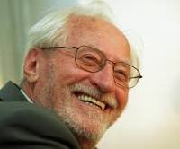
Citati
srcu, če je ta pravo,
je zmeraj prostora
za tisoč imenitnih stvari,
ki jih ljubiti mora
vse, kar živi.
(Srce)
Vsak človek je zase svet,
čuden, svetal in lep
kot zvezda na nebu…

